Slide 1


TC2003B
Gestión de Proyectos de Plataformas Tecnológicas
30 de Septiembre del 2026
Facilitador: PhD Alfredo García Suárez

Slide 2




Bienvenida
Facilitador: PhD Alfredo García Suárez

Slide 3

“Si no sabes explicarlo de un modo simple, no lo entiendes bien...”
–Albert Einstein
Facilitador: PhD Alfredo García Suárez

Slide 4

Objetivo principal del Curso
Podrás Generar soluciones innovadoras y de valor ante las problemáticas del entorno, a través de un proceso sistemático que incorpora la validación y el aprendizaje en situaciones positivas y adversas.
Facilitador: PhD Alfredo García Suárez

Slide 5
Objetivos particulares del curso
Gestionarás la plataforma tecnológica de Analítica de Negocios de acuerdo a la estrategia de la organización.
Propondrás la configuración de las plataformas tecnológicas orientada a la ejecución eficiente de la estrategia de Analítica de Negocios.
Generarás soluciones innovadoras y versátiles en entornos cambiantes que crean valor e impactan positivamente a la sociedad.
Facilitador: PhD Alfredo García Suárez

Slide 6
CLASE ANTERIOR
01
-Arquitectura de Tecnología de la Información
-Python. Tecnología de acceso libre
Facilitador: PhD Alfredo García Suárez

Slide 7
Arquitectura de Tecnología de Información
DEFINICIÓN
¿Qué es una arquitectura de la Tecnología de Información?
“la organización fundamental de un sistema. Comprendida por sus componentes, las relaciones entre ellos y el medio ambiente y los principios que gobiernan su diseño y evolución”
“La descripción formal de un sistema de información, organizada de manera que permite el razonamiento acerca de sus propiedades estructurales.”
“Sistema que guía la selección, modificación y uso de los recursos de TI de forma que cumple con las necesidades del negocio”
Facilitador: PhD Alfredo García Suárez

Slide 8
Arquitectura de Tecnología de Información
DOMINIOS
Resumen
La arquitectura de TI se compone de dominios tecnológicos que facilitan su estudio, aplicación y análisis estructurado.
Dominios:
Aplicativo
Colaboración
Datos y Data Warehouse
Telecomunicaciones
Cómputo
Seguridad
Internet/Extranet
Administración de Sistemas
Facilitador: PhD Alfredo García Suárez

Slide 9
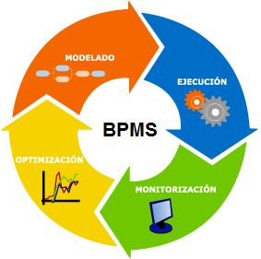
Arquitectura de Tecnología de Información
DISEÑO
Arquitectura de procesos de negocio
Define la estrategia del negocio, sus políticas, organizaciones y procesos clave. La Arquitectura de TI necesita sustentar los objetivos de la Institución
Facilitador: PhD Alfredo García Suárez

Slide 10
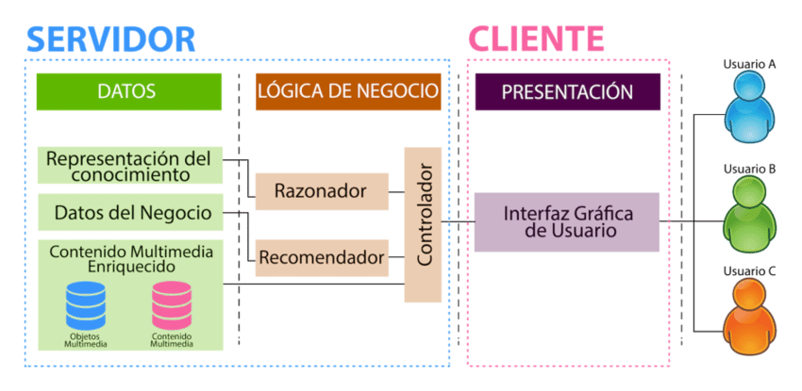
Arquitectura de Tecnología de Información
DISEÑO
Arquitectura de aplicaciones
Define el diseño de los sistemas y aplicaciones que serán desarrolladas, sus interacciones y sus relaciones con los procesos de organización •Las aplicaciones usan los servicios de la arquitectura de TI para lograr características tales como interoperabilidad, seguridad, etc.
Facilitador: PhD Alfredo García Suárez

Slide 11
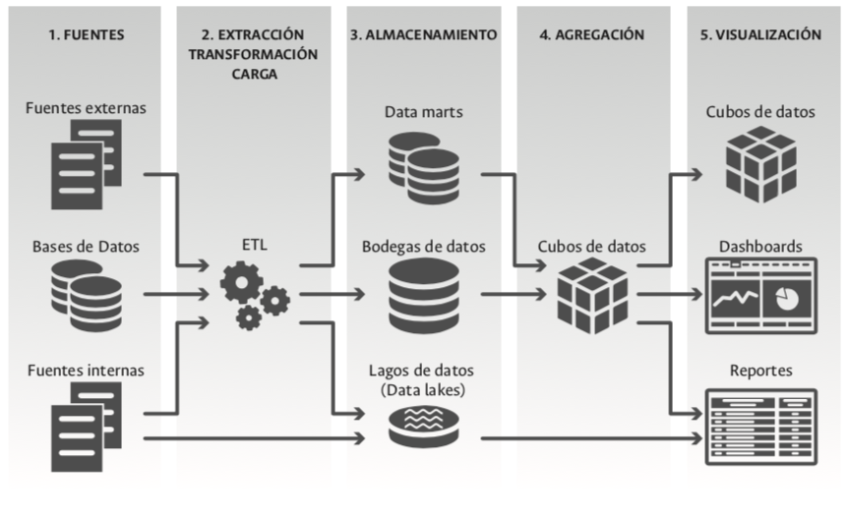
Arquitectura de Tecnología de Información
DISEÑO
Arquitectura de datos
Describe la estructura de datos física y lógica de una organización y los recursos para administrar los datos La arquitectura de TI deberá sustentar requerimientos tales como de almacenamiento, acceso, procesamiento, distribución y seguridad
Facilitador: PhD Alfredo García Suárez

Slide 12

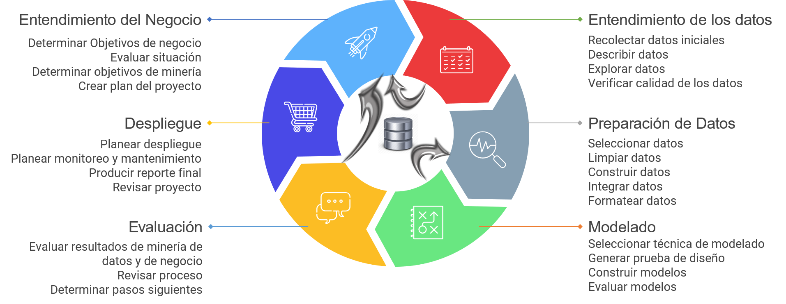
METODOLOGÍA CRISP DM
Facilitador: PhD Alfredo García Suárez

Slide 13

ANALÍTICA DE DATOS
Consideración de valores atípicos y valores faltantes, así como suavizado de datos para identificar posibles modelos.
Representación gráfica de datos para identificar patrones y tendencias.
PRE-PROCESAMIENTO
VISUALIZACIÓN
EXTRACCIÓN DE DATOS
Resumen o Extracción de Características
CORRELACIÓN
Consideración de valores atípicos y valores faltantes, así como suavizado de datos para identificar posibles modelos.
Cálculo de estadísticas básicas para describir la ubicación, escala y forma generales de los datos.
Busqueda de correlación de los datos.
Facilitador: PhD Alfredo García Suárez

Slide 14
Regresión Lineal
02
-Analítica de datos
-Regresión Lineal Simple en Python
-Regresión Lineal Múltiple en Python
Facilitador: PhD Alfredo García Suárez

Slide 15
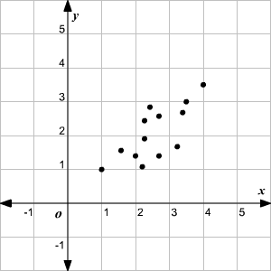
Coeficiente Correlación vs Causa-Efecto
CORRELACIÓN POSITIVA
Una correlación es una medida o grado de relación entre dos variables. Un conjunto de datos puede ser positivamente correlacionado, negativamente correlacionado o no correlacionado del todo. Así como un conjunto de valores incrementa el otro conjunto tiende a aumentar, entonces esto es llamado una correlación positiva.
Facilitador: PhD Alfredo García Suárez

Slide 16
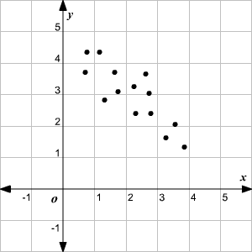
Coeficiente Correlación vs Causa-Efecto
CORRELACIÓN NEGATIVA
Así como un conjunto de valores incrementa el otro conjunto tiende a disminuir, entonces esto es llamado una correlación negativa.
Facilitador: PhD Alfredo García Suárez

Slide 17
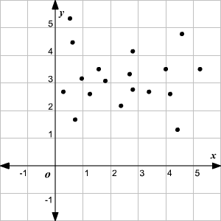
Coeficiente Correlación vs Causa-Efecto
CORRELACIÓN NULA
Si el cambio en los valores de un conjunto no tiene efecto en los valores del otro, entonces esto es llamado como "no correlación" o “correlación cero".
Facilitador: PhD Alfredo García Suárez

Slide 18
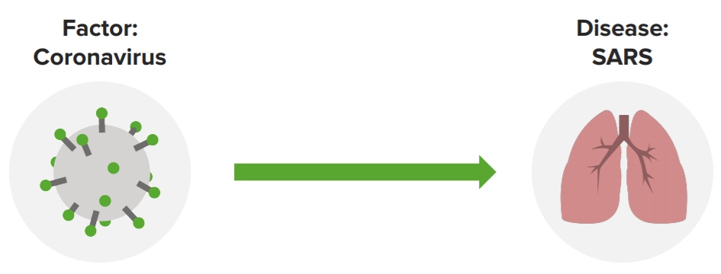
Coeficiente Correlación vs Causa-Efecto
RELACIÓN CAUSAL
Una relación causal entre dos eventos existe si la ocurrencia del primero causa el otro. El primer evento es llamado la causa y el segundo evento es llamado efecto. Una correlación entre dos variables no implica causalidad. Por otro lado, si hay una relación causal entre dos variables, estas deben estar correlacionadas.
Facilitador: PhD Alfredo García Suárez

Slide 19

Coeficiente Correlación vs Causa-Efecto
Ejemplo 1: Correlación, pero no causalidad:
Observación: En los días lluviosos, se observa que más personas llevan paraguas, y también hay un aumento en el número de accidentes de tráfico.
Correlación: Existe una correlación entre el hecho de que las personas lleven paraguas y el aumento de accidentes de tráfico.
Por qué no hay causalidad: El hecho de que las personas lleven paraguas no causa los accidentes de tráfico. La causa real del aumento de accidentes es la lluvia. La lluvia afecta la visibilidad y la condición de las carreteras, lo que aumenta el riesgo de accidentes. En resumen, el paraguas es solo un indicador de que está lloviendo, pero no es la causa de los accidentes.
Facilitador: PhD Alfredo García Suárez

Slide 20
Coeficiente Correlación vs Causa-Efecto
Ejemplo 1: Correlación, pero no causalidad:
Observación: En los días lluviosos, se observa que más personas llevan paraguas, y también hay un aumento en el número de accidentes de tráfico.
Este es un ejemplo clásico de lo que se llama correlación espuria, donde dos variables están relacionadas debido a un factor común (en este caso, la lluvia) pero no existe una relación causal directa entre ellas.
Facilitador: PhD Alfredo García Suárez

Slide 21

Coeficiente Correlación vs Causa-Efecto
Ejemplo 2: Correlación y causalidad:
Observación: Estudiantes que dedican más tiempo a estudiar tienen un mejor rendimiento académico.
Correlación: Existe una correlación entre el tiempo de estudio y las calificaciones. A medida que aumenta el tiempo que los estudiantes pasan estudiando, sus notas tienden a mejorar.
Causalidad: El tiempo que un estudiante dedica a estudiar causa una mejora en sus calificaciones. Estudiar más permite entender mejor los temas, retener información y realizar mejores exámenes, lo que directamente influye en el rendimiento académico.
Facilitador: PhD Alfredo García Suárez

Slide 22
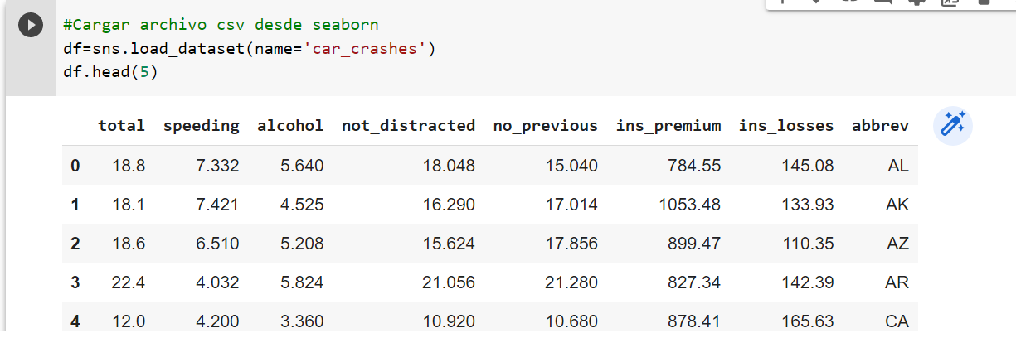
Regresión Lineal Simple
Python
¿Cuál es la función que realiza la regresión lineal simple?
Paso 1. Dentro del dataset que estoy trabajando se elige una variable dependiente u objetivo (“y”) y una variable independiente (“X”)
variable dependiente (“y”)
variable independiente (“X”)
Facilitador: PhD Alfredo García Suárez

Slide 23
Regresión Lineal Simple
Python
¿Cuál es la función que realiza la regresión lineal simple?
Paso 2. La variable dependiente (“y”) y la variable independiente (“X”) se ingresan como argumentos de entrada a la función de “regresión lineal simple”, esta función calcula los coeficientes “a” y “b” del siguiente modelo:
Coeficiente (“b”)
y= ax + b
coeficiente(“a”)
Facilitador: PhD Alfredo García Suárez

Slide 24

Regresión Lineal Simple
Python
¿Cuál es la función que realiza la regresión lineal simple?
Paso 3. Con el modelo resultante se puede empezar a hacer predicciones y se puede calcular el coeficiente de correlación para determinar que tan eficiente es el modelo obtenido :
Predicciones obtenidas
(total de accidentes)
y= 2.032x + 5.857
Valores de la variable independiente (alcohol)
Facilitador: PhD Alfredo García Suárez

Slide 25
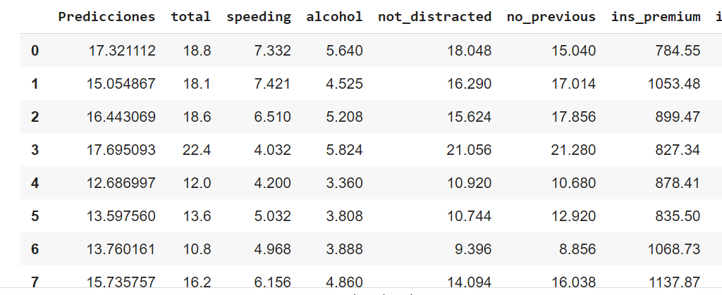
Regresión Lineal Simple
Python
¿Cuál es la función que realiza la regresión lineal simple?
Paso 4. Se agregan las predicciones obtenidas al dataframe original para compararlas con los valores reales:
Predicciones obtenidas
Valores reales
Facilitador: PhD Alfredo García Suárez

Slide 26
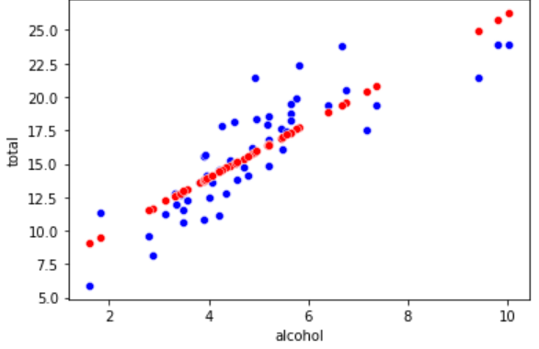
Regresión Lineal Simple
Python
¿Cuál es la función que realiza la regresión lineal simple?
Paso 5. Se grafican las predicciones obtenidas para compararlas con los valores reales:
Predicciones obtenidas
Valores reales
Facilitador: PhD Alfredo García Suárez

Slide 27
Coeficiente de Correlación de Pearson
Coeficiente de Determinación
El coeficiente de correlación de Pearson (R) es una prueba estadística que permite analizar la relación entre dos variables medidas en un nivel por intervalos o de razón Pearson.
El coeficiente de determinación (R cuadrado) indica la cantidad proporcional de variación en la variable de respuesta y, explicada según las variables independientes X en el modelo de regresión lineal. Cuanto mayor sea el R cuadrado, mayor será la variabilidad explicada por el modelo de regresión lineal..

Slide 28
Escala de Correlación
El coeficiente puede variar de -1 a 1, donde el signo indica la dirección de la correlación y el valor numérico, la magnitud de la correlación. En este contexto se resumen algunos criterios de interpretación:
-1 | Correlación negativa perfecta
-0,90 | Correlación negativa muy fuerte
-0,75 | Correlación negativa considerable
-0,50 | Correlación negativa media
-0,10 | Correlación negativa débil
0 | Correlación nula
+1 | Correlación positiva perfecta
+0,90 | Correlación positiva muy fuerte
+0,75 | Correlación positiva considerable
+0,50 | Correlación positiva media
+0,10 | Correlación positiva débil
0 | Correlación nula

Slide 29
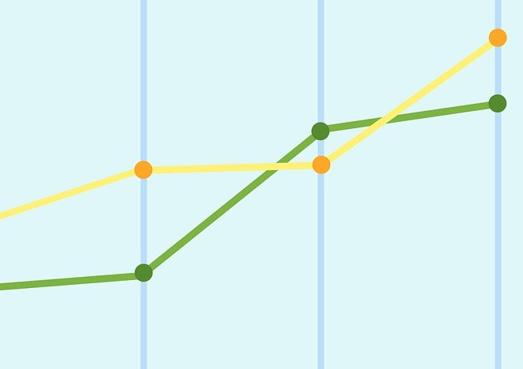
Regresión Lineal Múltiple
Python
¿Qué es la regresión Lineal Múltiple?
La regresión lineal múltiple es la extensión de el modelo de regresión lineal simple. Este tipo de regresión puede utilizarse cuando queremos conocer la fuerza del efecto que las variables independientes tienen en una variable dependiente. Por ejemplo, el tiempo de revisión, la ansiedad de la prueba, la asistencia a clase y el género, ¿tiene algún efecto en el examen de rendimiento de los estudiantes?
Facilitador: PhD Alfredo García Suárez

Slide 30
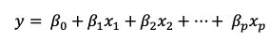
Regresión Lineal Múltiple
Python
Modelo matemático
Facilitador: PhD Alfredo García Suárez

Slide 31
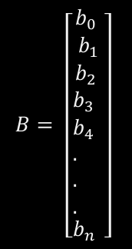
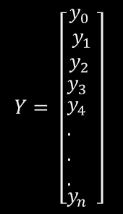

Regresión lineal
Un modelo de regresión lineal describe la relación entre una variable dependiente "y" y una o más variables independientes "X". La variable dependiente también se denomina variable de respuesta. Las variables independientes también se denominan variables explicativas o predictoras. La matriz X de observaciones sobre variables predictoras suele denominarse matriz de diseño..
$$Y= b_{0}+b_{1}∗x_{1}+b_{2}∗x_{2}+..+b_{n}∗x_{n}$$
$$B= \left[\begin{aligned}&\begin{aligned}&\begin{aligned}&\begin{matrix}b_{0} \\ b_{1} \\ b_{2}\end{matrix} \\ &b_{3}\end{aligned} \\ &b_{4} \\ &. \\ &. \\ &.\end{aligned} \\ &b_{n}\end{aligned}\right]$$
$$Y= \left[\begin{aligned}&\begin{aligned}&\begin{aligned}&\begin{matrix}y_{0} \\ y_{1} \\ y_{2}\end{matrix} \\ &y_{3}\end{aligned} \\ &y_{4} \\ &. \\ &. \\ &.\end{aligned} \\ &y_{n}\end{aligned}\right]$$
$$X= \left[\begin{aligned}&\begin{matrix}1 & x_{1,1} & x_{2,1} \\ 1 & x_{1,2} & ⋱ \\ 1 & ⋮ & ⋱\end{matrix} \begin{matrix}… & … & x_{k,1} \\ ⋱ & ⋱ & x_{k,2} \\ ⋱ & ⋱ & ⋮\end{matrix} \\ & \begin{matrix}1 & x_{1,n−2} & ⋱ \\ 1 & x_{1,n−1} & ⋱ \\ 1 & x_{1,n} & …\end{matrix} \begin{matrix}⋱ & ⋱ & ⋮ \\ ⋱ & ⋱ & ⋮ \\ … & … & x_{k,n}\end{matrix}\end{aligned}\right]$$
Es la matriz de las características independientes. (Variables predictoras)
Es el vector de la variable dependiente, calculado a partir de la matriz X. (Variable de respuesta)
Es el vector de los coeficientes calculados en la regresión lineal para el modelo.

Slide 32
Actividad 2 (Despliegue de Regresión Lineal)
1. Crear un nuevo repositorio con el nombre: Actividad 2 (Despliegue de Regresión Lineal)
2. Agregar los archivos requeridos para este análisis: “Bitacora de Piso.csv”, “Leads Reales.csv”, etc. (Proporcionados por el socio formador GAC)
3. Realiza las acciones de preprocesamiento necesarias: Nulos, Outliers y transformaciones
4. Realizar la implementación de un Dashboard que muestre los hallazgos del análisis de la siguiente etapa:
Etapa II. Modelado predictivo
a) Análisis de correlaciones. Análisis aplicando los distintos tipos de regresion vistos en el curso, superponiendo cada gráfico la dispersion de los datos predecidos*: regresión lineal simple*,y regresión lineal multiple*

Slide 33
Actividad 2 (Despliegue de Regresión Lineal)
5. En la evaluación se considerará como un bonus extra la modificación del diseño y la implementación de widgets adicionales a los que se presenten en la Plantilla descrita en la clase, por ejemplo: HEATMAP, BOXPLOT, TABLAS, SELECTORES, ICONOS, COLOR, ETC
6. Crear los archivos requeridos en Visual Studio Code y respaldarlos en GitHub.
7. Subir el link del repositorio en CANVAS para “Evaluación”
Facilitador: PhD Alfredo García Suárez

Slide 34

Fin de la Sesión
Preguntas?
Alfredo.garcias@tec.mx
https://itesm.zoom.us/j/9648719322
Facilitador: PhD Alfredo García Suárez

